Slide 1
Défis
BY SANJAY AND ARVIND SESHAN

Slide 2
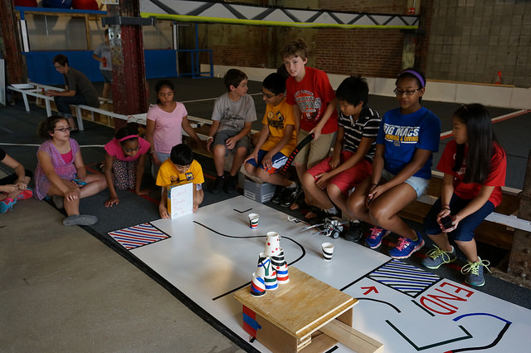
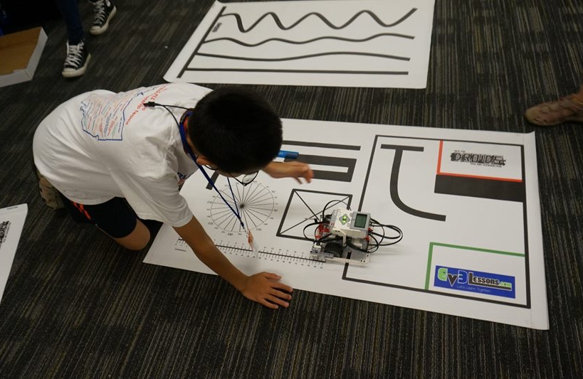
INSTRUCTIONS
L'objectif de ces défis est de combiner tout ce que les élèves ont appris jusqu'à présent : se déplacer, virer et utiliser les capteurs de base
Vous pouvez mettre en place le défi de votre choix en utilisant du ruban électrique de couleur sur un tableau blanc (disponible dans les magasins de bricolage et de matériel). Vous pouvez également utiliser du papier blanc pour affiche de grande taille sur un sol dur.
Notez que les couleurs du ruban électrique ne correspondent pas aux couleurs de LEGO. Vos capteurs peuvent donc avoir du mal à lire ces couleurs.
Vous pouvez également utiliser les anciens tapis de la FLL (FIRST LEGO League) pour vous entraîner. Ils sont parfois disponibles sur eBay ou chez d'autres équipes.

Slide 3
Défi 1 : PRATIQUEr le déplacement tout droit et le virage
Maison
Sortez de la zone de lancement
Tournez à gauche dans le passage
Tournez à droite
Tournez à droite et dirigez-vous vers la maison
Zone de lancement

Slide 4

Défi 2 : PRATIQUEr l'UTILISATION DES CAPTEURS
Un solide mur nord
Maison
Sortez de la zone de lancement
Allez jusqu'au mur nord et touchez-le
Revenez en arrière et naviguez dans le passage
Allez à "Ne pas toucher à ce mur". Ne le touchez pas (Une boîte à lumière qui se renverse lorsqu'on la touche peut être utilisée ici)
Tournez et allez vers le mur Ouest.
Tournez et allez à la maison.
UTILISEZ 2 OU 3 CAPTEURS
Zone de lancement
Ne pas toucher à ce mur

Slide 5
Défi 3 : ramasser un objet
Mur nord solide
Maison
Sortez de la zone de lancement
Allez jusqu'au mur nord et touchez-le
Revenez en arrière et naviguez dans le passage
Capturez / ramassez la tasse en cours de route
Tournez et allez vers le mur Ouest
Tournez et allez à la maison.
Zone de lancement

Slide 6
ARRÊT SUR LA LIGNE
Programmez votre robot pour qu'il avance puis s'arrête exactement à la 3ème ligne.
Avancez jusqu'à la ligne noire
Répétez cette action trois fois
Combinez ce que vous avez appris dans les leçons : Bloc répétition, Bloc "Si ... Alors", Capteur de couleur et Se déplacer vers l'avant

Slide 7
Générique
Cette leçon a été créée par Sanjay Seshan et Arvind Seshan pour « SPIKE Prime Lessons »
D'autres leçons sont disponibles à l'adresse suivante www.primelessons.org
Ce travail est autorisé dans le cadre d’une Creative Commons Attribution-NonCommercial-ShareAlike 4.0 International License.

